Slide 1
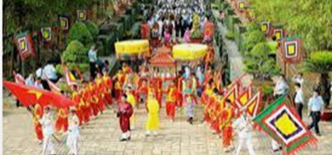
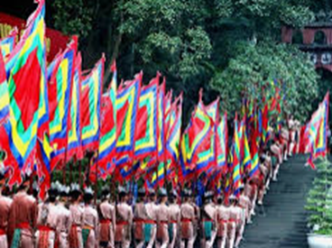
LỄ HỘI
ĐỀN HÙNG

Slide 2
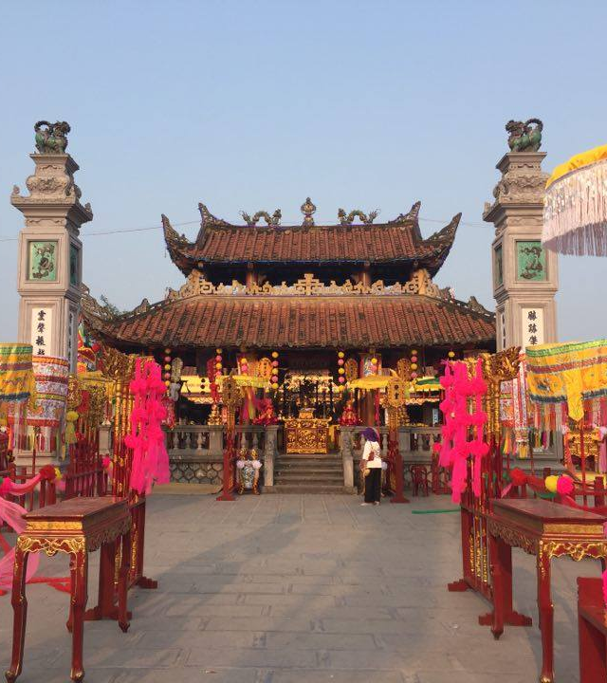
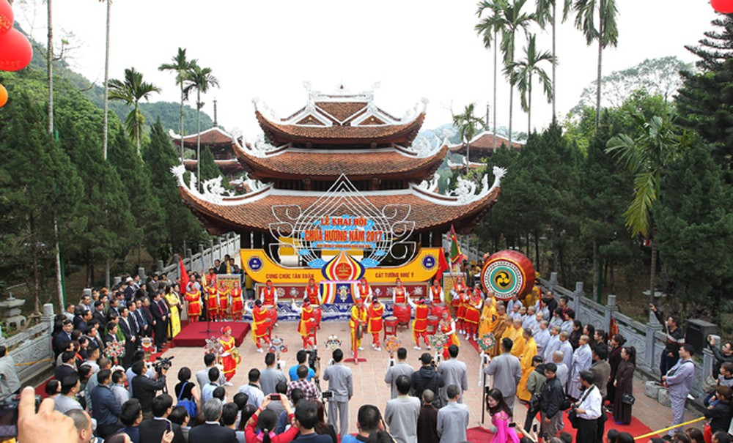
KHỞI ĐỘNG

Slide 3
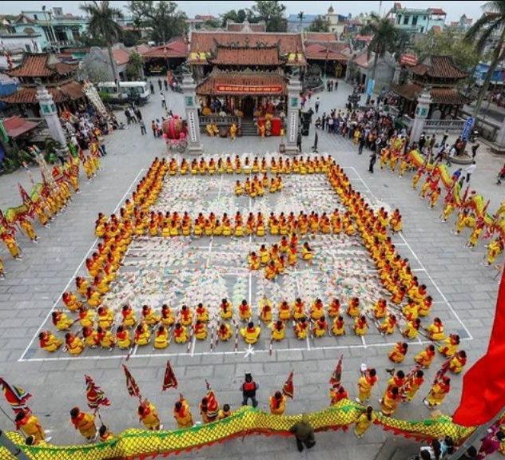
Hãy chia sẻ về một lễ hội truyền thống mà em được trực tiếp tham gia hoặc xem qua các phương tiện truyền thông.

Slide 4
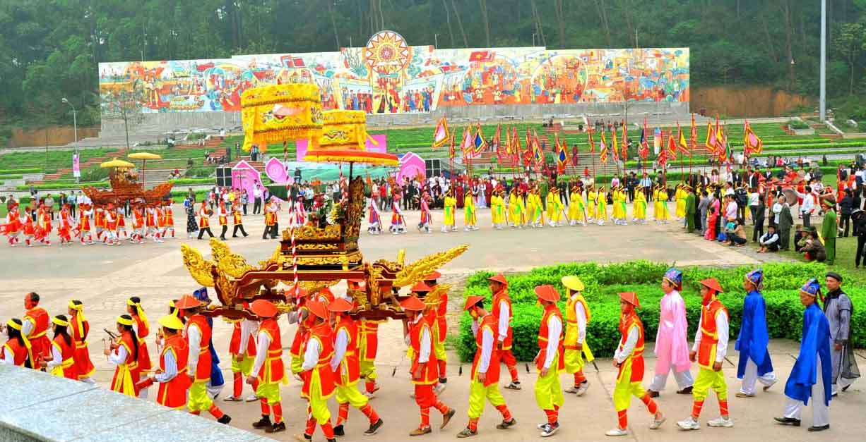
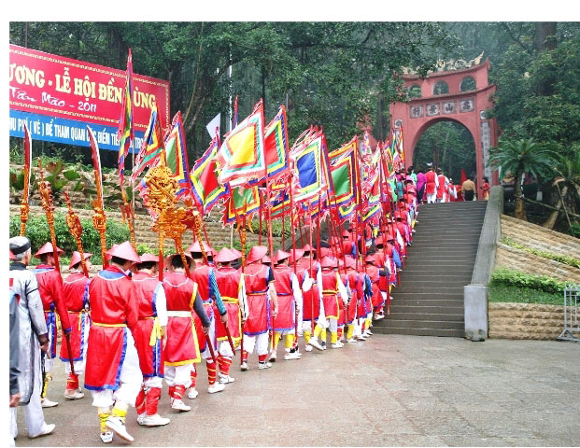
Hoặc Em đã được tới thăm Đền Hùng hoặc tham dự lễ hội Đền Hùng chưa? Chia sẻ trải nghiệm của em.

Slide 5
HÌNH THÀNH
KIẾN THỨC

Slide 6
I. TÌM HIỂU CHUNG
1. Bản tin
Bản tin là một dạng văn bản thông tin, cung cấp tin tức thời sự, thông báo, hướng dẫn cho người đọc, người xem những sự kiện đã, đang và sắp diễn ra.
1.1. Khái niệm

Slide 7
Về nội dung
Về hình thức
+ Thường ngắn gọn, kịp thời;
+ Có thể là tin chữ hoặc tin hình kết hợp với chữ dưới hai dạng phổ biến: bản in và bản điện tử.
1.2. Đặc điểm của văn bản thông tin
Cung cấp thông tin về sự kiện đã, đang và sắp diễn ra.

Slide 8
1.3. Tìm hiểu chung về infographic
Đinh Thị Hương Trà-0971141980-Đinh Trà - THPT số 1 Bảo Thăng-Lào Cai
Đồ họa thông tin (infographic) thường dùng trong văn bản thông tin, là hình thức đồ họa trực quan sử dụng hình ảnh để trình bày thông tin (dữ liệu, kiến thức,...) một cách ngắn gọn và rõ ràng.
1.3. Tìm hiểu chung về infographic

Slide 9
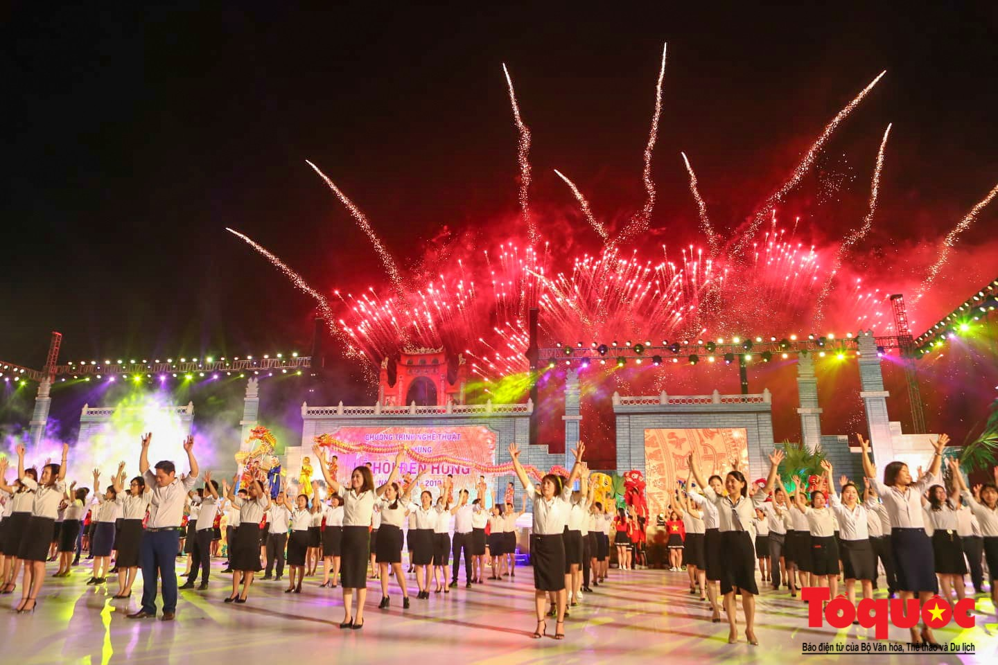
2. Tìm hiểu chung về hai văn bản Tưng bừng khai mạc lễ hội Giỗ Tổ Hùng Vương 2019 và Những điều cần chú ý khi tham gia lễ hội Đền Hùng 2019

Slide 10
2.1. Đọc hai văn bản, giải thích từ khó (nếu có)
Đọc
Tìm hiểu và giải thích từ khó

Slide 11
Trần Thị Dung 0988145084 THPT Tây Tiền Hải, Thái Bình
PHIẾU HT 01: Tìm hiểu khái quát hai văn bản Đọc hai văn bản Tưng bừng khai mạc lễ hội Giỗ Tổ Hùng Vương 2019 (VB1) và Những điều cần chú ý khi tham gia lễ hội Đền Hùng 2019 (VB2) và trả lời các câu hỏi sau:
Câu hỏi tìm hiểu | Nhóm 1, 2 | Nhóm 3, 4
 | VB1 | VB2
- Nêu xuất xứ, thời điểm ra đời (nếu có) của văn bản. | ......................... | ........................
- Xác định thể loại, phương thức biểu đạt chính của văn bản. | ........................ | ........................
- Nêu nội dung chính của văn bản. | ........................ | ........................

Slide 12
2.2. Văn bản Tưng bừng khai mạc lễ hội Giỗ Tổ Hùng Vương 2019

Slide 13
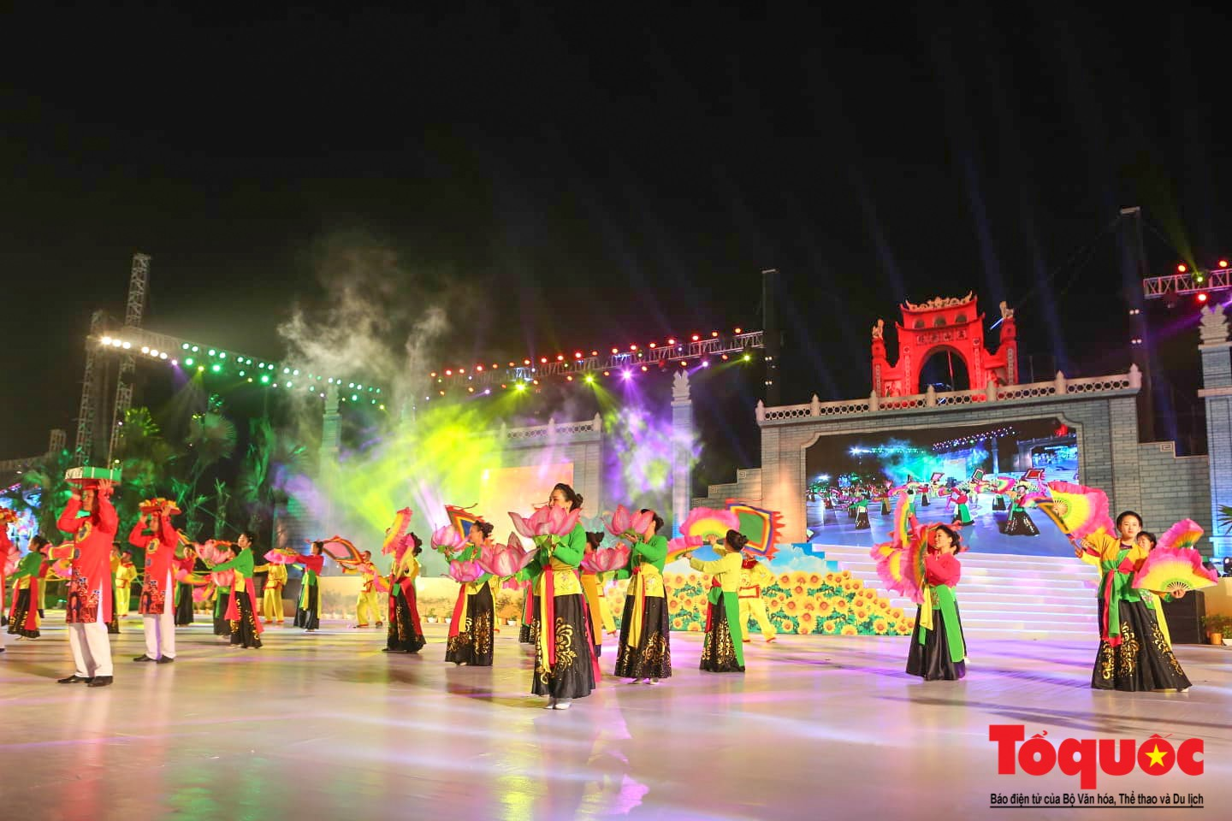
Xuất xứ: Theo PV, laodong.vn.

Slide 14
Thời điểm ra đời: 12/04/2019
Đây là thời điểm diễn ra lễ khai mạc lễ hội Đền Hùng năm 2019 => văn bản bản tin đã cập nhật thông tin có tính thời sự.

Slide 15
Thể loại: bản tin (theo hình thức truyền thống)
PTBĐ chính: thuyết minh
Nội dung chính: Cung cấp những thông tin chính về buổi khai mạc Lễ hội Đền Hùng năm Kỷ Hợi 2019.

Slide 16
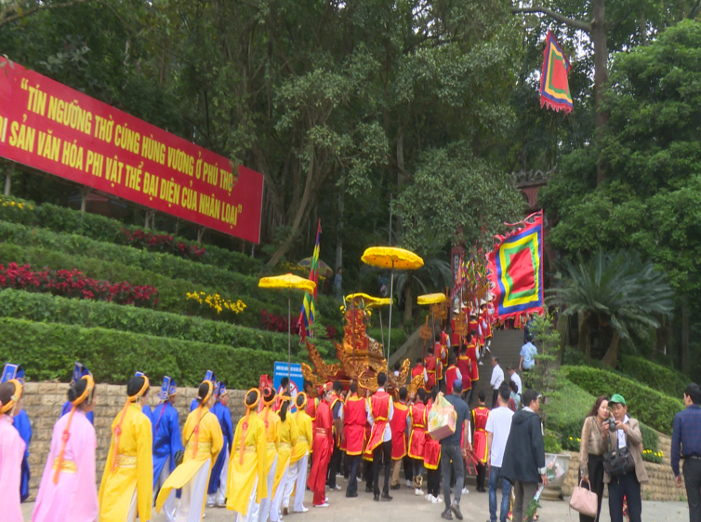
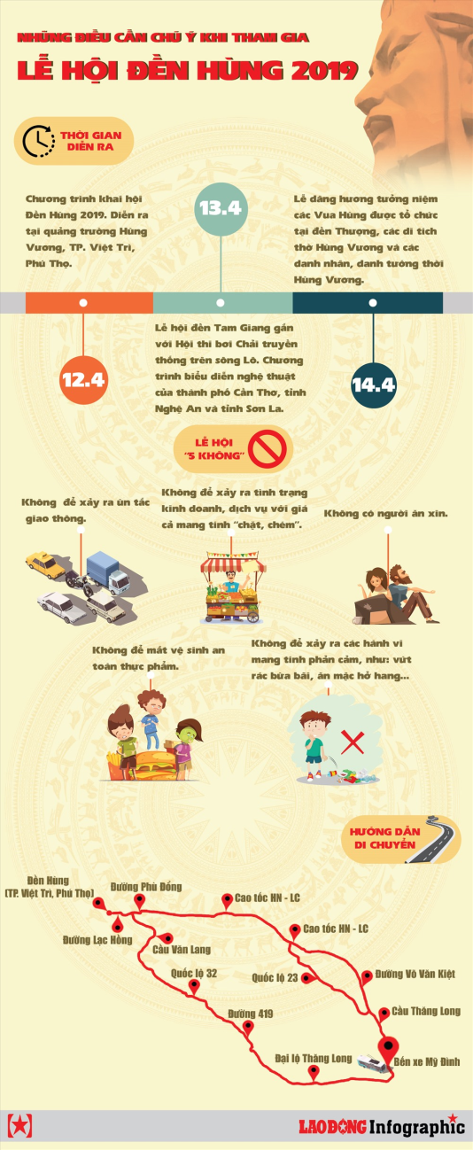
2. 3. Văn bản Những điều cần chú ý khi tham gia lễ hội Đền Hùng 2019
Tác giả: Thế Phương
Xuất xứ: báo laodong.vn
Thể loại: bản tin (dạng infogrphic – đồ hoạ thông tin
Phương thức biểu đạt chính: Thuyết minh
Nội dung chính: Cung cấp những điều cần chú ý khi tham gia lễ hội đền Hùng 2019.

Slide 17
II. ĐỌC - HIỂU VĂN BẢN
PHIẾU HỌC TẬP 02:
Tìm hiểu chi tiết nội dung và hình thức của hai văn bản:
Nội dung tìm hiểu | VB1: “Tưng bừng khai mạc lễ hội Giỗ Tổ Hùng Vương 2019” |  | VB2: “Những điều cần chú ý khi tham gia lễ hội Đền Hùng 2019”
Điểm giống nhau của 2 VB | Nội dung:……………………………………………….. Hình thức trình bày: …………………………………..
Điểm khác nhau của 2 VB | Về nội dung
 | - Phần sapo của văn bản cho biết thông tin gì? - VB cung cấp những thông tin chính nào về buổi khai mạc lễ hội và nội dung chính của lễ hội Đền Hùng? - Quan điểm, thái độ của người đưa tin được thể hiện như thế nào trong văn bản 1? Chi tiết nào giúp em nhận ra điều đó? |  | - Liệt kê các thông tin chính của văn bản 2. Theo em, thông tin nào có ý nghĩa quan trọng nhất với du khách? - Quan điểm, thái độ của người đưa tin được thể hiện như thế nào trong văn bản 2? Chi tiết nào giúp em nhận ra điều đó?
 | Về hình thức trình bày
 | Nêu tác dụng của phương tiện giao tiếp phi ngôn ngữ (hình ảnh) trong văn bản. | Bên cạnh yếu tố ngôn ngữ, văn bản 2 còn sử dụng những phương tiện giao tiếp phi ngôn ngữ nào? Cho biết tác dụng của các phương tiện đó. | Bên cạnh yếu tố ngôn ngữ, văn bản 2 còn sử dụng những phương tiện giao tiếp phi ngôn ngữ nào? Cho biết tác dụng của các phương tiện đó.

Slide 18
1. Điểm giống nhau của hai bản tin
Về nội dung
Về hình thức
Cùng cung cấp những thông tin về lễ hội Đền Hùng năm Kỷ Hợi 2019.
Cả 2 bản tin đều sử dụng phương tiện ngôn ngữ kết hợp với phương tiện phi ngôn ngữ (hình ảnh/ sơ đồ) có tác dụng làm nổi bật thông tin chính của bản tin.

Slide 19
2. Điểm khác nhau của hai bản tin
Văn bản “Tưng bừng khai mạc lễ hội Giỗ Tổ Hùng Vương 2019” | Văn bản “Những điều cần chú ý khi tham gia lễ hội Đền Hùng 2019”
*Điểm khác về nội dung:
- Sapo (phần in đậm ngay sau nhan đề bản tin): + Thu hút người đọc. + Đinh hướng nội dung chính của bản tin: thông tin về thời gian, địa điểm tổ chức lễ khai mạc lễ hội Đền Hùng 2019. - Những thông tin chính về buổi lễ khai mạc lễ hội Đền Hùng 2019 mà bản tin cung cấp: | Không có sapo

Slide 20
2. Điểm khác nhau của hai bản tin
Văn bản “Tưng bừng khai mạc lễ hội Giỗ Tổ Hùng Vương 2019” | Văn bản “Những điều cần chú ý khi tham gia lễ hội Đền Hùng 2019”
*Điểm khác về nội dung:
+ Thành phần người tham gia buổi lễ khai mạc lễ hội Đền Hùng 2019: các đồng chí lãnh đạo; hàng nghìn người dân, du khách thập phương + Lễ hội văn hoá dân gian đường phố với sự tham gia của trên 2000 người biểu diễn nhằm ca ngợi công đức các vua Hùng, giới thiệu, quảng bá di sản văn hoá đất Tổ. + Màn bắn pháo hoa 5 phút đặc sắc. | Không có sapo

Slide 21
2. Điểm khác nhau của hai bản tin
Văn bản “Tưng bừng khai mạc lễ hội Giỗ Tổ Hùng Vương 2019” | Văn bản “Những điều cần chú ý khi tham gia lễ hội Đền Hùng 2019”
*Điểm khác về nội dung:
 | - Những thông tin chính của bản tin theo thiết kế đồ hoạ thông tin: + Cung cấp thời gian diễn ra lễ hội: Các con số 12.4, 13.4, 14.4 cho biết thông tin về thời gian và tiến trình của lễ hội Đền Hùng. + Văn hoá trong lễ hội thể hiện qua lễ hội “5 không”: ++ Không để xảy ra ùn tắc giao thông. ++ Không trục lợi trong kinh doanh

Slide 22
2. Điểm khác nhau của hai bản tin
Văn bản “Tưng bừng khai mạc lễ hội Giỗ Tổ Hùng Vương 2019” | Văn bản “Những điều cần chú ý khi tham gia lễ hội Đền Hùng 2019”
*Điểm khác về nội dung:
 | ++ Không có người ăn xin. ++ Không mất vệ sinh an toàn thực phẩm. ++ Không có hành vi phản cảm. => Tất cả các nội dung “5 không” nhằm xây dựng văn hoá lễ hội, hướng đến xây dựng hình ảnh đẹp về lễ hội Đền Hùng 2019 trong mắt du khách thập phương; nhằm đảm bảo quyền lợi và sự an toàn cho du khách tham gia lễ hội. + Cung cấp đường đi, địa điểm diễn ra lễ hội qua sơ đồ hướng dẫn di chuyển.

Slide 23
2. Điểm khác nhau của hai bản tin
Văn bản “Tưng bừng khai mạc lễ hội Giỗ Tổ Hùng Vương 2019” | Văn bản “Những điều cần chú ý khi tham gia lễ hội Đền Hùng 2019”
*Điểm khác về nội dung:
- Thái độ của người đưa tin: tự hào, phấn khởi trước không khí lễ hội. Điều đó được thể hiện qua cách đặt nhan đề (“Tưng bừng khai mạc…”); qua miêu tả không khí buổi khai mạc (… hàng nghìn người kéo tới để tận hưởng không khí rộng ràng, náo nức của buổi khai mạc); qua việc bày tỏ suy nghĩ về cảm xúc của du khách tham dự (Buổi lễ… đã để lại ấn tượng đặc biệt…); | - Quan điểm, thái độ của người đưa tin: quan điểm đúng đắn, tiến bộ, là người có văn hoá. Điều đó thể hiện qua việc người viết đã đưa vào bản tin yêu cầu về văn hoá lễ hội “5 không” : người viết không chỉ nhằm giới thiệu mà còn góp phần tuyên truyền đến người tham dự lễ hội những lưu ý về mặt văn hóa đến lễ hội.

Slide 24
*Điểm khác về hình thức trình bày:
- Trình bày theo hình thức văn bản thông tin truyền thống. - Sử dụng phương tiện giao tiếp phi ngôn ngữ là hình ảnh: hình ảnh về tiết mục được biểu diễn trong lễ khai mạc lễ hội Đền Hùng 2019 => minh hoạ cho thông tin chính, giúp bản tin thêm sinh động, người đọc dễ tiếp nhận thông tin chính về sự kiện. | - Trình bày theo đồ hoạ thông tin (infographic) - Sử dụng những phương tiện giao tiếp phi ngôn ngữ: Các hình ảnh, sơ đồ hướng dẫn di chuyển, các con số, các đề mục, kiểu chữ to nhỏ, màu sắc chữ khác nhau => giúp minh hoạ, làm nổi bật các thông tin chính; thu hút người đọc, giúp người đoc nắm bắt thông tin dễ dàng và hiệu quả hơn.

Slide 25
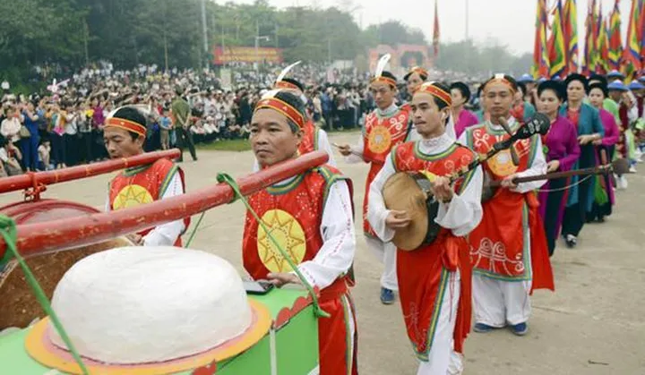
III. TỔNG KẾT
1. Nghệ thuật
Thông tin có tính thời sự về sự kiện.
Kết hợp phương tiện ngôn ngữ và các phương tiện phi ngôn ngữ (hình ảnh, sơ đồ, màu sắc chữ, kiểu chữ,…).

Slide 26
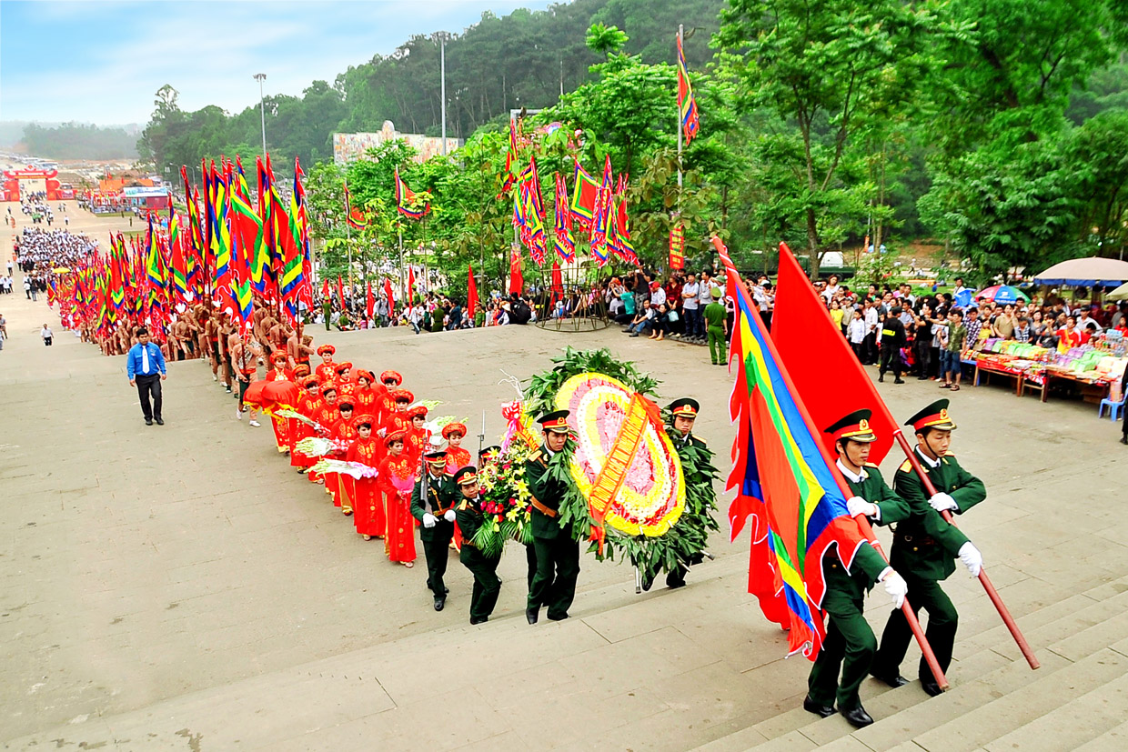
2. Ý nghĩa
Cung cấp thông tin thời sự về lễ hội Đền Hùng 2019 – sự kiện văn hoá để quảng bá lễ hội cho nhân dân và du khách được biết.
Khơi dậy niềm tự hào và ý thức tham gia lễ hội có văn hoá đối với người dân.

Slide 27
Nhận diện những đặc điểm chung của văn bản (nhan đề/ tiêu đề, đề mục lớn, đề mục nhỏ, lời chú thích,…)
Phát hiện mô hình cấu trúc của văn bản (nguyên nhân – kết quả ; trật tự thời gian ; vấn đề và giải pháp ; liệt kê chuỗi sự việc ; các bước trong quy trình ;…
3. Cách đọc hiểu một văn bản thông tin nói chung

Slide 28
Tìm hiểu thông tin chi tiết trong văn bản và đánh giá giá trị, ý nghĩa của những thông tin đó với thực tiễn đời sống.
Phân tích, đánh giá tác dụng của phương tiện ngôn ngữ và các phương tiện giao tiếp phi ngôn ngữ ; sự kết hợp của yếu tố thuyết minh với miêu tả, biểu cảm, tự sự trong việc truyền tải thông tin đến người đọc.
3. Cách đọc hiểu một văn bản thông tin nói chung

Slide 29
Trong quá trình đọc hiểu, cần kết nối với hiểu biết, kinh nghiệm, vốn sống cá nhân và các hoạt động tra cứu khác để hỗ trợ việc tìm hiểu và vận dụng thông tin từ văn bản.
3. Cách đọc hiểu một văn bản thông tin nói chung

Slide 30
Luyện tập

Slide 31
? Từ việc tìm hiểu 2 dạng bản tin, em hãy rút ra ưu điểm và hạn chế của mỗi dạng bản tin trong SGK.

Slide 32
* Ưu điểm và hạn chế của mỗi dạng bản tin
 | Văn bản “Tưng bừng khai mạc lễ hội Giỗ Tổ Hùng Vương 2019” | Văn bản “Những điều cần chú ý khi tham gia lễ hội Đền Hùng 2019”
Cách trình bày | Theo lối truyền thống | Đồ hoạ thông tin
Ưu điểm | Cung cấp thông tin chi tiết | - Hấp dẫn người đọc - Người đọc nhanh chóng, dễ dàng nắm bắt thông tin chính nhờ các phương tiện giao tiếp phi ngôn ngữ (ảnh, sơ đồ, đề mục, màu sắc, kiểu chữ,…)

Slide 33
* Ưu điểm và hạn chế của mỗi dạng bản tin
 | Văn bản “Tưng bừng khai mạc lễ hội Giỗ Tổ Hùng Vương 2019” | Văn bản “Những điều cần chú ý khi tham gia lễ hội Đền Hùng 2019”
Nhược điểm | - Sử dụng hạn chế các phương tiện giao tiếp phi ngôn ngữ, do đó: + Không hấp dẫn người đọc bằng đồ hoạ thông tin. + Các thông tin chính không được làm nổi bật, người đọc khó nắm bắt các thông tin chính. | - Thông tin trình bày dạng ngắn gọn nên người đọc không hiểu được đầy đủ về đối tượng.

Slide 34
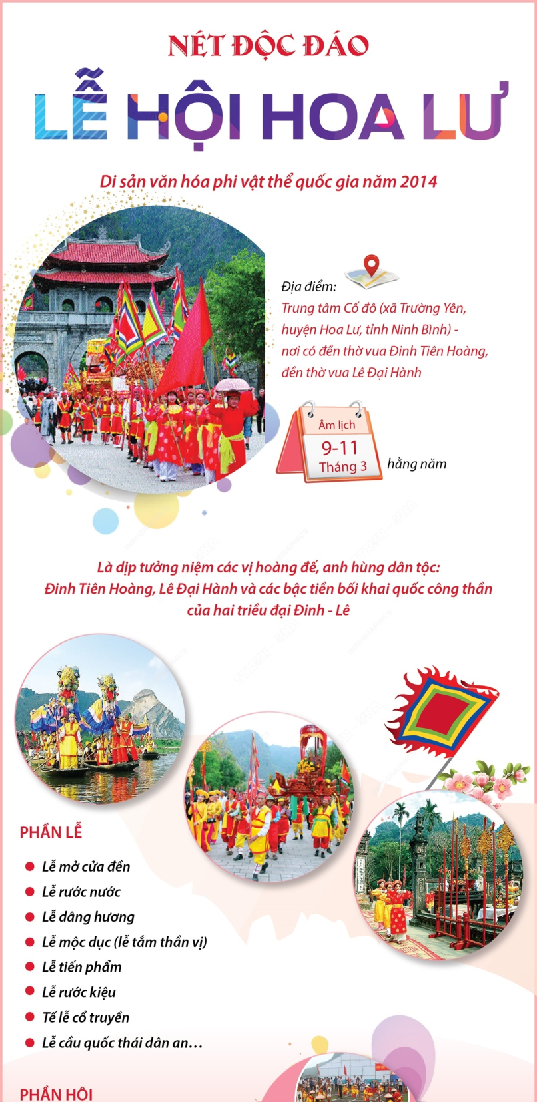
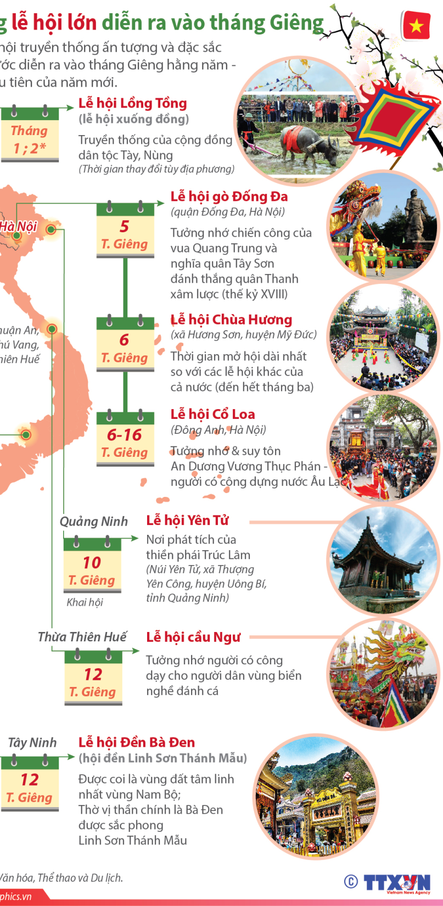
VẬN DỤNG, LIÊN HỆ
Yêu cầu: Em hãy thiết kế một infographic (đồ hoạ thông tin) giới thiệu một lễ hội ở địa phương em đang sinh sống.

Slide 35
Em định giới thiệu lễ hội gì của quê hương? Em định giới thiệu những thông tin chính nào về lễ hội đó? (thời gian, địa điểm tổ chức, các hoạt động chính,…)
Hướng dẫn
HS có thể vào trang web Canva.com để tuỳ chọn mẫu đồ hoạ thông tin và chỉnh sửa theo ý muốn.

Slide 36
* Rubrics đánh giá infographic của HS:
Tiêu chí | Mô tả tiêu chí | Đạt/Chưa đạt
Hình thức | - Đảm bảo hình thức đồ hoạ thông tin
 | - Có sử dụng đa dạng các phương tiện giao tiếp phi ngôn ngữ: hình ảnh về lễ hội, sơ đồ, màu sắc, kiểu chữ,…
Nội dung | - Có tiêu đề, sapo (nếu cần)
 | - Nêu được những thông tin chính của lễ hội địa phương: thời gian, địa điểm tổ chức; các hoạt động chính của phần lễ và phần hội; những lưu ý khi tham gia,…
Chính tả, ngữ pháp của chữ viết | Đảm bảo chuẩn chính tả, ngữ pháp tiếng Việt.
Sáng tạo | Sử dụng cách trình bày thông tin độc đáo, nổi bật

Slide 37
NHIỆM VỤ VỀ NHÀ
- Tìm hiểu thêm về lễ hội Đền Hùng trên Internet.
- Tìm hiểu thêm các bản tin đồ hoạ thông tin về chủ đề mà em yêu thích để học tập cách thiết kế.
- Chuẩn bị: Thực hành đọc hiểu: Lễ hội dân gian đặc sắc của dân tộc Chăm ở Ninh Thuận (Đào Bình Trịnh)

